Slide 1

MANUAL
EUREKA BANK CON REST Y BASE DE DATOS- java
Integrantes:
ANDRANGO CHRISTIAN
CALAPAQUI GENESIS
QUILUMBAQUIN JAIRO
FECHA: 09/12/2024
Ing: Campaña mauricio
1

Slide 2

DESARROLLO
  OBJETIVO
  MODELO CONCEPTUAL DE LA BASE DE DATOS
  CREAR BASE DE DATOS
  CREACIÓN DEL SERVIDOR REST
  CREAR BASE DE DATOS
  CREACIÓN DEL SERVIDOR REST
  CREACIÓN DEL PROYECTO – CLIENTE CONSOLA
  CREACIÓN DEL PROYECTO – CLIENTE ESCRITORIO
  CREACIÓN DEL PROYECTO – CLIENTE WEB
  CREACIÓN DEL PROYECTO – CLIENTE MOVIL
CONCLUSIONES
RECOMENDACIONES
BIBLIOGRAFÍA
2

Slide 3
DESARROLLO
MARCO TEÓRICO
DESARROLLO
  OBJETIVO
  MODELO CONCEPTUAL DE LA BASE DE DATOS
  CREAR BASE DE DATOS
  CREACIÓN DEL SERVIDOR REST
  CREACIÓN DEL PROYECTO – CLIENTE CONSOLA
  CREACIÓN DEL PROYECTO – CLIENTE ESCRITORIO
  CREACIÓN DEL PROYECTO – CLIENTE WEB
  CREACIÓN DEL PROYECTO – CLIENTE MOVIL
CONCLUSIONES
RECOMENDACIONES
BIBLIOGRAFÍA
2.1 OBJETIVO
Desarrollar e implementar un Web Service utilizando REST mediante JAVA para realizar el registro y consulta de movimientos monetarios, ilustrando los pasos generales para su creación.

Slide 4
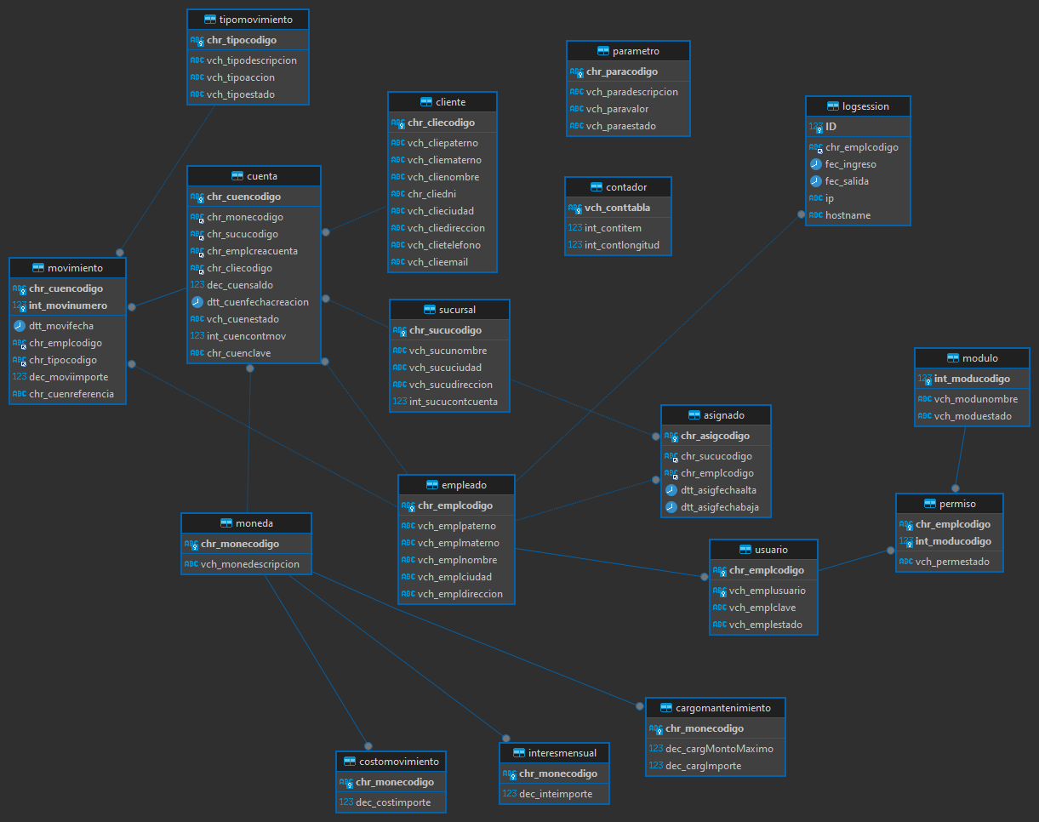
DESARROLLO
MARCO TEÓRICO
DESARROLLO
  OBJETIVO
  MODELO CONCEPTUAL DE LA BASE DE DATOS
  CREAR BASE DE DATOS
  CREACIÓN DEL SERVIDOR REST
  CREACIÓN DEL PROYECTO – CLIENTE CONSOLA
  CREACIÓN DEL PROYECTO – CLIENTE ESCRITORIO
  CREACIÓN DEL PROYECTO – CLIENTE WEB
  CREACIÓN DEL PROYECTO – CLIENTE MOVIL
CONCLUSIONES
RECOMENDACIONES
BIBLIOGRAFÍA
2.2 MODELO CONCEPTUAL DE LA BASE DE DATOS
1. A continuación, se presente el modelo conceptual de la base de datos “EurekaBank”

Slide 5
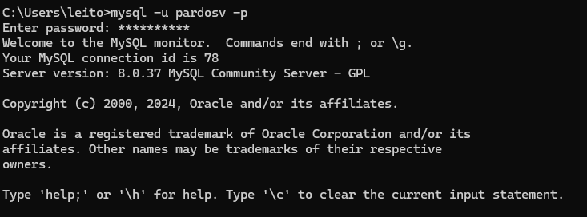
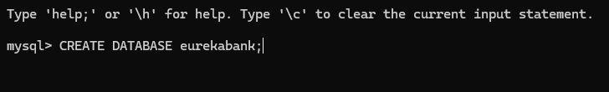
DESARROLLO
MARCO TEÓRICO
DESARROLLO
  OBJETIVO
  MODELO CONCEPTUAL DE LA BASE DE DATOS
  CREAR BASE DE DATOS
  CREACIÓN DEL SERVIDOR REST
  CREACIÓN DEL PROYECTO – CLIENTE CONSOLA
  CREACIÓN DEL PROYECTO – CLIENTE ESCRITORIO
  CREACIÓN DEL PROYECTO – CLIENTE WEB
  CREACIÓN DEL PROYECTO – CLIENTE MOVIL
CONCLUSIONES
RECOMENDACIONES
BIBLIOGRAFÍA
2.3 CREAR BASE DE DATOS
1. Al abrir MYSQL, se seleccionará el nombre del servidor en el cual se alojará la base de datos y se procede a conectar.

Slide 6

DESARROLLO
MARCO TEÓRICO
DESARROLLO
  OBJETIVO
  MODELO CONCEPTUAL DE LA BASE DE DATOS
  CREAR BASE DE DATOS
  CREACIÓN DEL SERVIDOR REST
  CREACIÓN DEL PROYECTO – CLIENTE CONSOLA
  CREACIÓN DEL PROYECTO – CLIENTE ESCRITORIO
  CREACIÓN DEL PROYECTO – CLIENTE WEB
  CREACIÓN DEL PROYECTO – CLIENTE MOVIL
CONCLUSIONES
RECOMENDACIONES
BIBLIOGRAFÍA
2. Para usar la base de datos, debemos escribir el siguiente comando.

Slide 7
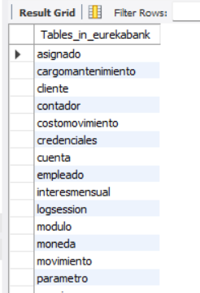
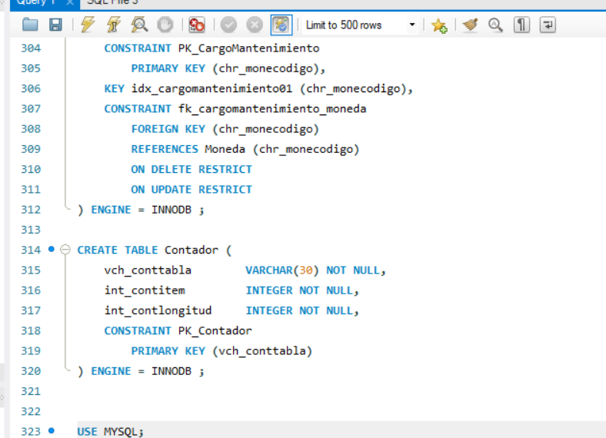
DESARROLLO
MARCO TEÓRICO
DESARROLLO
  OBJETIVO
  MODELO CONCEPTUAL DE LA BASE DE DATOS
  CREAR BASE DE DATOS
  CREACIÓN DEL SERVIDOR REST
  CREACIÓN DEL PROYECTO – CLIENTE CONSOLA
  CREACIÓN DEL PROYECTO – CLIENTE ESCRITORIO
  CREACIÓN DEL PROYECTO – CLIENTE WEB
  CREACIÓN DEL PROYECTO – CLIENTE MOVIL
CONCLUSIONES
RECOMENDACIONES
BIBLIOGRAFÍA
3. Se procede a abrir nuestro script Crea_DB, copiamos su contenido y PEGAMOS en la consola. Usando el comando show tables verificamos que todo esta OK

Slide 8
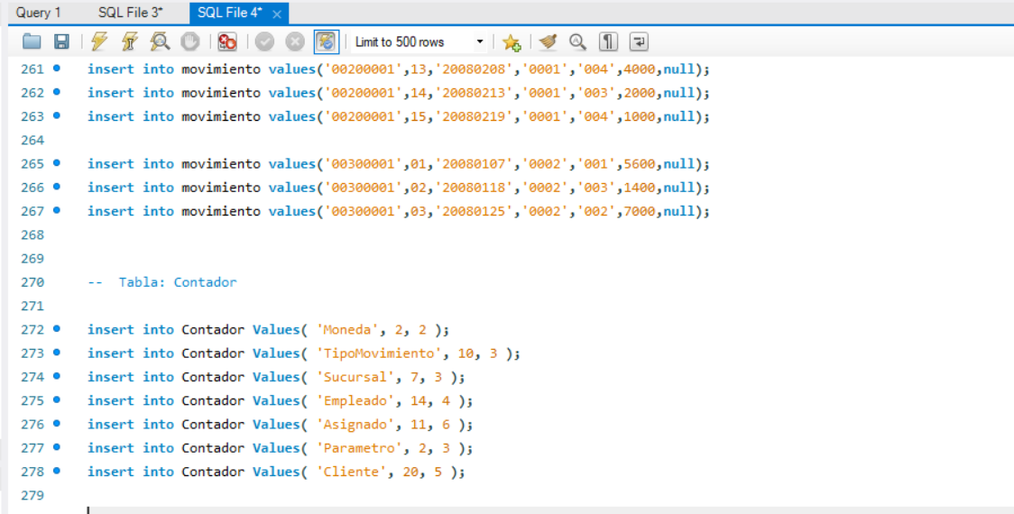
DESARROLLO
MARCO TEÓRICO
DESARROLLO
  OBJETIVO
  MODELO CONCEPTUAL DE LA BASE DE DATOS
  CREAR BASE DE DATOS
  CREACIÓN DEL SERVIDOR REST
  CREACIÓN DEL PROYECTO – CLIENTE CONSOLA
  CREACIÓN DEL PROYECTO – CLIENTE ESCRITORIO
  CREACIÓN DEL PROYECTO – CLIENTE WEB
  CREACIÓN DEL PROYECTO – CLIENTE MÓVIL
CONCLUSIONES
RECOMENDACIONES
BIBLIOGRAFÍA
4. Ahora para insertar datos deberemos usar nuestro script Carga_Datos.sql, copiamos y PEGAMOS su contenido en nuestra consola y verificamos

Slide 9
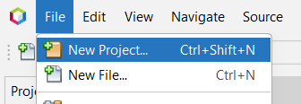
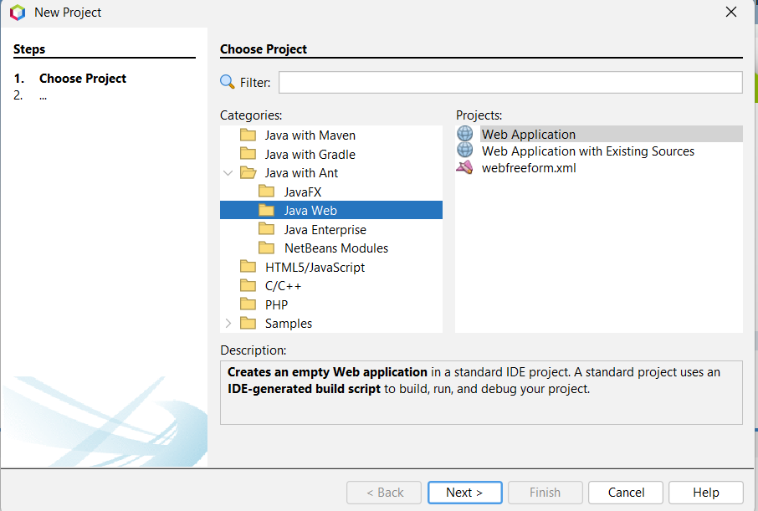
DESARROLLO
MARCO TEÓRICO
DESARROLLO
  OBJETIVO
  MODELO CONCEPTUAL DE LA BASE DE DATOS
  CREAR BASE DE DATOS
  CREACIÓN DEL SERVIDOR REST
  CREACIÓN DEL PROYECTO – CLIENTE CONSOLA
  CREACIÓN DEL PROYECTO – CLIENTE ESCRITORIO
  CREACIÓN DEL PROYECTO – CLIENTE WEB
  CREACIÓN DEL PROYECTO – CLIENTE MOVIL
CONCLUSIONES
RECOMENDACIONES
BIBLIOGRAFÍA
2.4 Creación del Servidor REST
1. El siguiente paso del proyecto es crear el servidor de la aplicación, recordando que este debe ser necesariamente web, además de que debe ser creado y guardado en la carpeta WS_EurekaBankS
Se crea entonces un proyecto seleccionando la opción File > New Project.

Slide 10
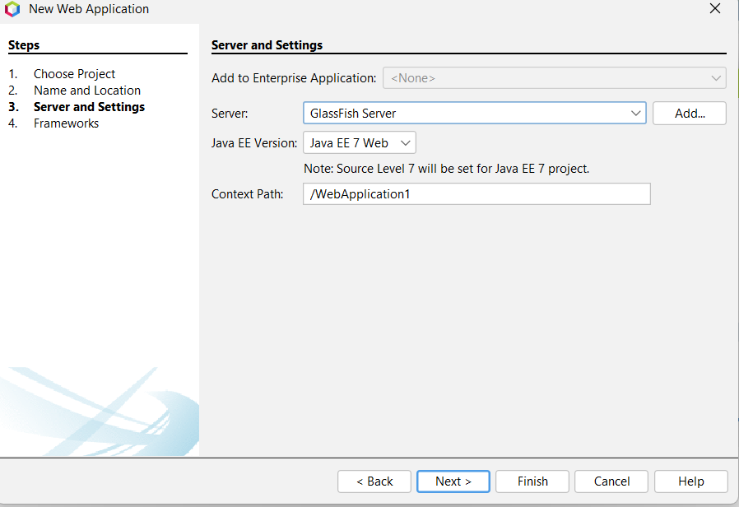
DESARROLLO
MARCO TEÓRICO
DESARROLLO
  OBJETIVO
  MODELO CONCEPTUAL DE LA BASE DE DATOS
  CREAR BASE DE DATOS
  CREACIÓN DEL SERVIDOR REST
  CREACIÓN DEL PROYECTO – CLIENTE CONSOLA
  CREACIÓN DEL PROYECTO – CLIENTE ESCRITORIO
  CREACIÓN DEL PROYECTO – CLIENTE WEB
  CREACIÓN DEL PROYECTO – CLIENTE MOVIL
CONCLUSIONES
RECOMENDACIONES
BIBLIOGRAFÍA
2. Luego ajustar las configuraciones del servidor.

Slide 11
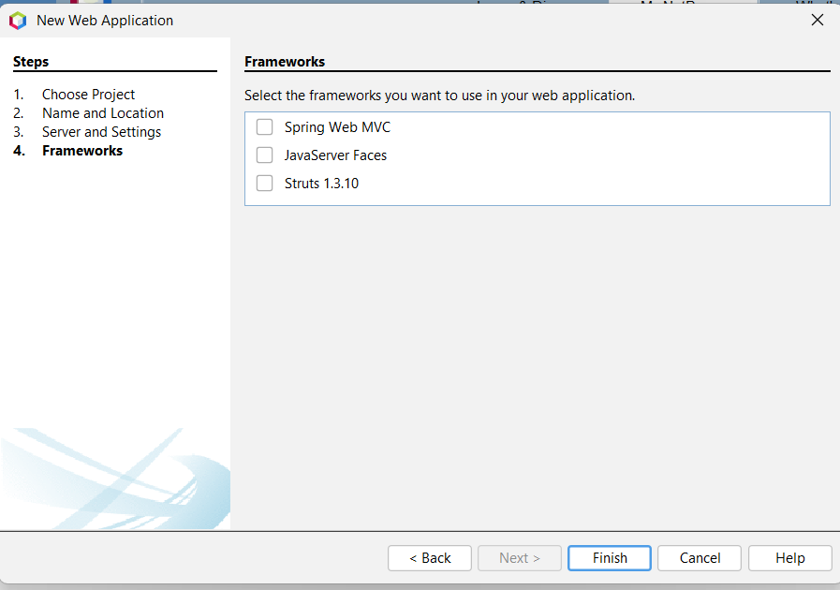
DESARROLLO
MARCO TEÓRICO
DESARROLLO
  OBJETIVO
  MODELO CONCEPTUAL DE LA BASE DE DATOS
  CREAR BASE DE DATOS
  CREACIÓN DEL SERVIDOR REST
  CREACIÓN DEL PROYECTO – CLIENTE CONSOLA
  CREACIÓN DEL PROYECTO – CLIENTE ESCRITORIO
  CREACIÓN DEL PROYECTO – CLIENTE WEB
  CREACIÓN DEL PROYECTO – CLIENTE MOVIL
CONCLUSIONES
RECOMENDACIONES
BIBLIOGRAFÍA
3. Se salta la ventana de frameworks dejando todo por defecto.

Slide 12
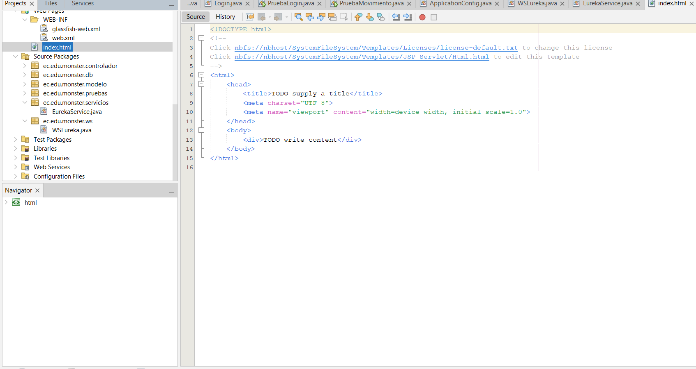
DESARROLLO
MARCO TEÓRICO
DESARROLLO
  OBJETIVO
  MODELO CONCEPTUAL DE LA BASE DE DATOS
  CREAR BASE DE DATOS
  CREACIÓN DEL SERVIDOR REST
  CREACIÓN DEL PROYECTO – CLIENTE CONSOLA
  CREACIÓN DEL PROYECTO – CLIENTE ESCRITORIO
  CREACIÓN DEL PROYECTO – CLIENTE WEB
  CREACIÓN DEL PROYECTO – CLIENTE MOVIL
CONCLUSIONES
RECOMENDACIONES
BIBLIOGRAFÍA
4. Se verifica que todo salió bien cuando en el IDE se muestra el siguiente archivo.

Slide 13
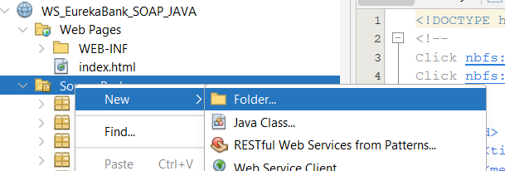
DESARROLLO
MARCO TEÓRICO
DESARROLLO
  OBJETIVO
  MODELO CONCEPTUAL DE LA BASE DE DATOS
  CREAR BASE DE DATOS
  CREACIÓN DEL SERVIDOR REST
  CREACIÓN DEL PROYECTO – CLIENTE CONSOLA
  CREACIÓN DEL PROYECTO – CLIENTE ESCRITORIO
  CREACIÓN DEL PROYECTO – CLIENTE WEB
  CREACIÓN DEL PROYECTO – CLIENTE MOVIL
CONCLUSIONES
RECOMENDACIONES
BIBLIOGRAFÍA
5. Como siguiente paso, se crean los paquetes necesarios para la aplicación basándose en MVC, los cuales son db, modelo, vista, controlador, prueba, servicio y ws.
Para la creación de un paquete se debe realizar lo siguiente, después todos los paquetes que se quieran crear siguen la misma lógica, iniciando por la selección de la carpeta Source Packages y presionando clic derecho para luego escoger la opción New > Java Package.

Slide 14
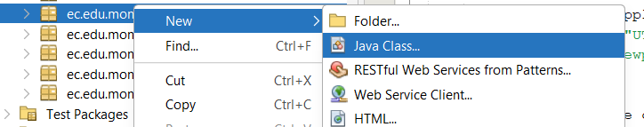
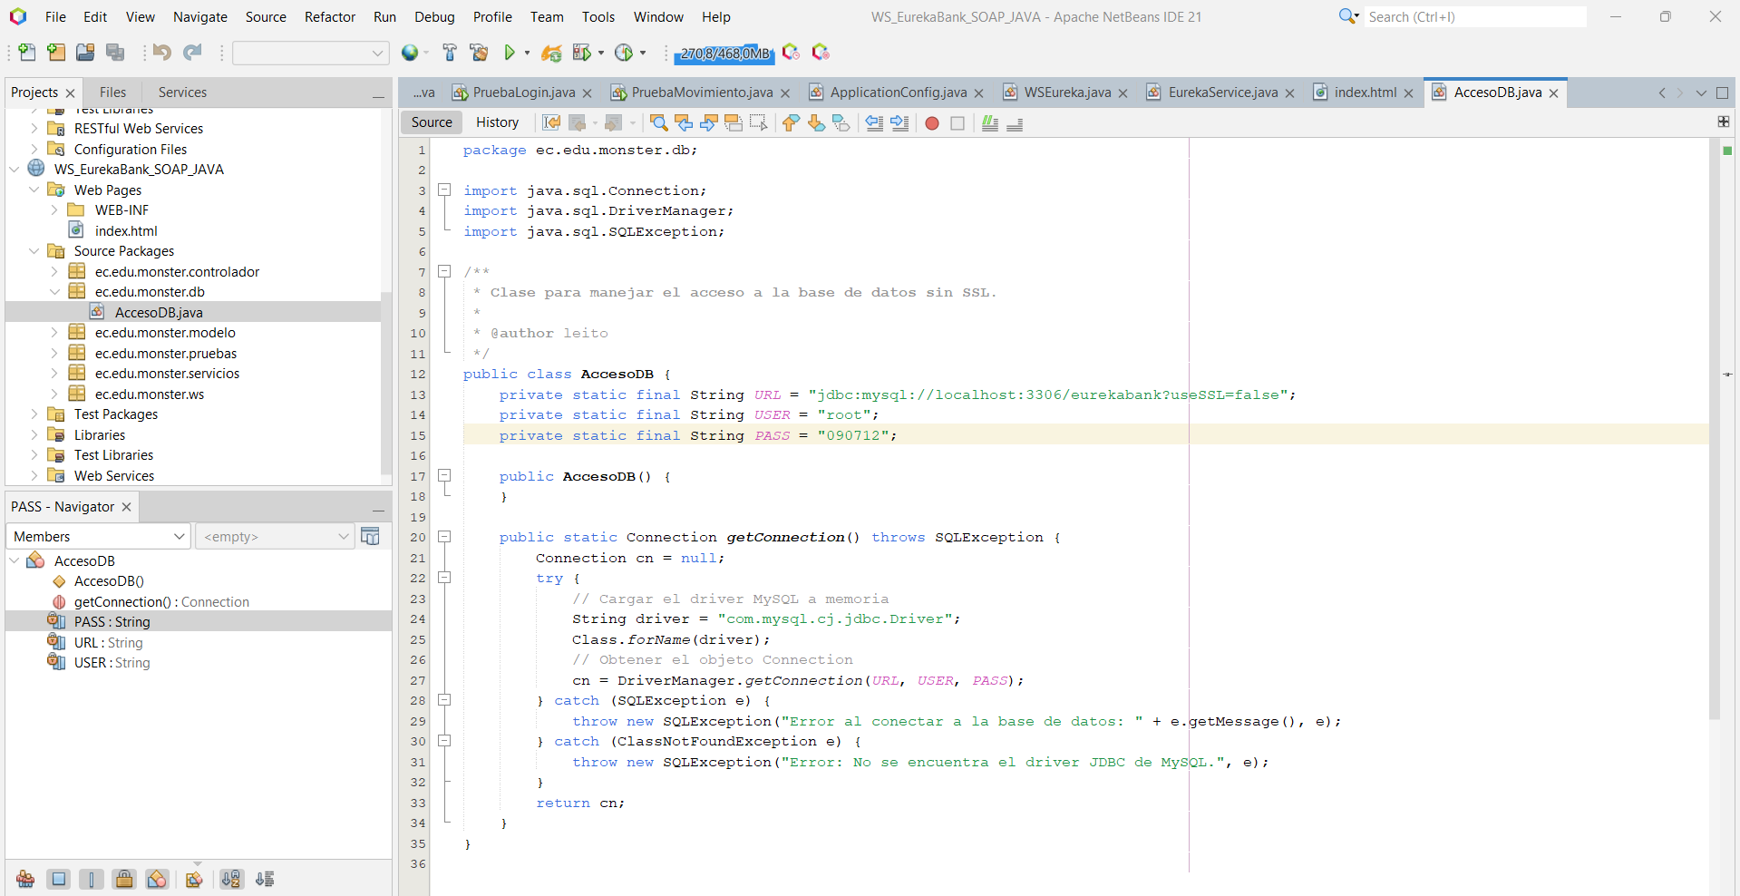
DESARROLLO
MARCO TEÓRICO
DESARROLLO
  OBJETIVO
  MODELO CONCEPTUAL DE LA BASE DE DATOS
  CREAR BASE DE DATOS
  CREACIÓN DEL SERVIDOR REST
  CREACIÓN DEL PROYECTO – CLIENTE CONSOLA
  CREACIÓN DEL PROYECTO – CLIENTE ESCRITORIO
  CREACIÓN DEL PROYECTO – CLIENTE WEB
  CREACIÓN DEL PROYECTO – CLIENTE MOVIL
CONCLUSIONES
RECOMENDACIONES
BIBLIOGRAFÍA
6. AccesoDB, conexión a la base de datos.

Slide 15
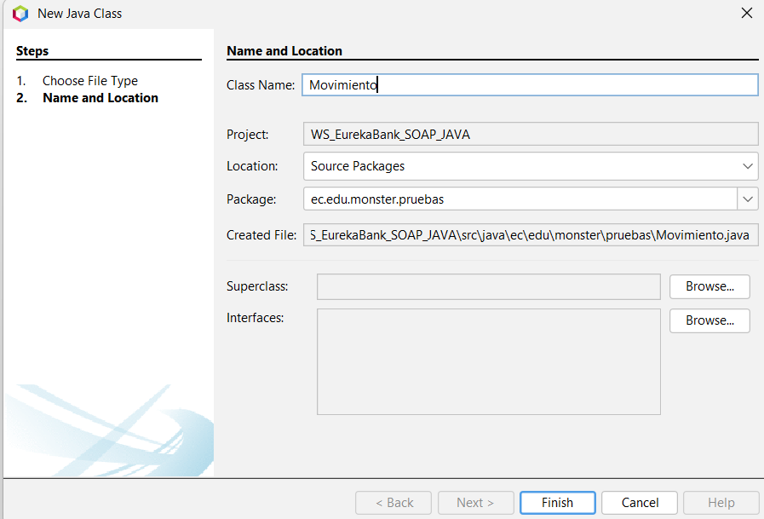
DESARROLLO
MARCO TEÓRICO
DESARROLLO
  OBJETIVO
  MODELO CONCEPTUAL DE LA BASE DE DATOS
  CREAR BASE DE DATOS
  CREACIÓN DEL SERVIDOR REST
  CREACIÓN DEL PROYECTO – CLIENTE CONSOLA
  CREACIÓN DEL PROYECTO – CLIENTE ESCRITORIO
  CREACIÓN DEL PROYECTO – CLIENTE WEB
  CREACIÓN DEL PROYECTO – CLIENTE MOVIL
CONCLUSIONES
RECOMENDACIONES
BIBLIOGRAFÍA
8. Se procede a codificar la nueva clase llamada Movimiento, creada la clase movimiento, se procede a implementar los servicios, para ello se crea una nueva clase llamada EurekaService dentro del paquete servicio.

Slide 16
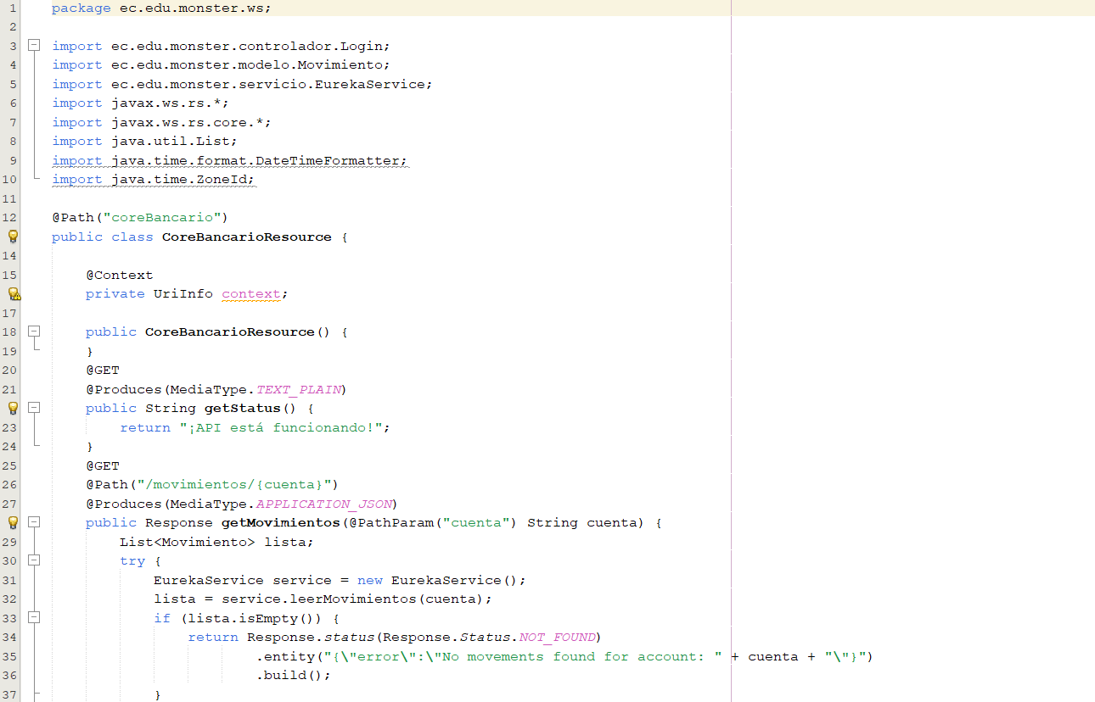
DESARROLLO
MARCO TEÓRICO
DESARROLLO
  OBJETIVO
  MODELO CONCEPTUAL DE LA BASE DE DATOS
  CREAR BASE DE DATOS
  CREACIÓN DEL SERVIDOR REST
  CREACIÓN DEL PROYECTO – CLIENTE CONSOLA
  CREACIÓN DEL PROYECTO – CLIENTE ESCRITORIO
  CREACIÓN DEL PROYECTO – CLIENTE WEB
  CREACIÓN DEL PROYECTO – CLIENTE MOVIL
CONCLUSIONES
RECOMENDACIONES
BIBLIOGRAFÍA
8. Pagina final creación ws, y código inicial.

Slide 17
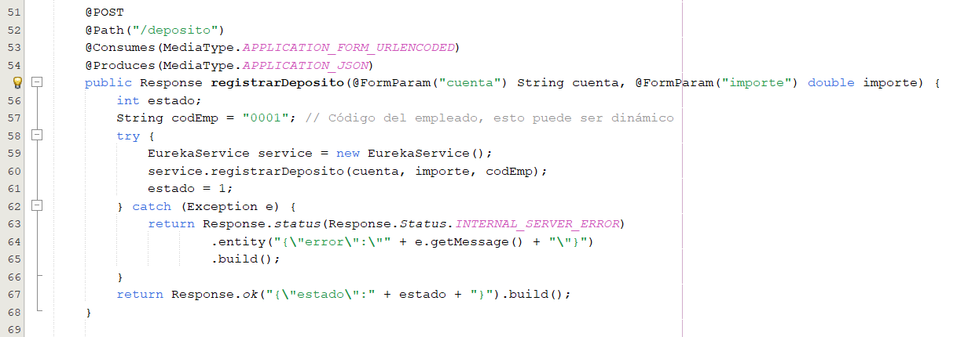
DESARROLLO
MARCO TEÓRICO
DESARROLLO
  OBJETIVO
  MODELO CONCEPTUAL DE LA BASE DE DATOS
  CREAR BASE DE DATOS
  CREACIÓN DEL SERVIDOR REST
  CREACIÓN DEL PROYECTO – CLIENTE CONSOLA
  CREACIÓN DEL PROYECTO – CLIENTE ESCRITORIO
  CREACIÓN DEL PROYECTO – CLIENTE WEB
  CREACIÓN DEL PROYECTO – CLIENTE MOVIL
CONCLUSIONES
RECOMENDACIONES
BIBLIOGRAFÍA
9. Una vez creada la clase, se procede a agregar los métodos de leer movimientos y registrar depósitos.

Slide 18
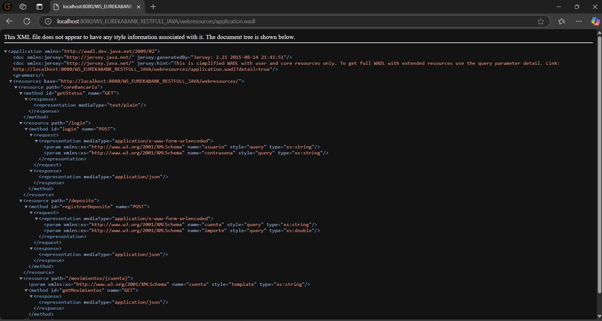
DESARROLLO
MARCO TEÓRICO
DESARROLLO
  OBJETIVO
  MODELO CONCEPTUAL DE LA BASE DE DATOS
  CREAR BASE DE DATOS
  CREACIÓN DEL SERVIDOR REST
  CREACIÓN DEL PROYECTO – CLIENTE CONSOLA
  CREACIÓN DEL PROYECTO – CLIENTE ESCRITORIO
  CREACIÓN DEL PROYECTO – CLIENTE WEB
  CREACIÓN DEL PROYECTO – CLIENTE MOVIL
CONCLUSIONES
RECOMENDACIONES
BIBLIOGRAFÍA
10. Para verificar su funcionamiento, se procede a ejecutar el proyecto y como resultado, se obtendrá una ventana similar a la siguiente.

Slide 19
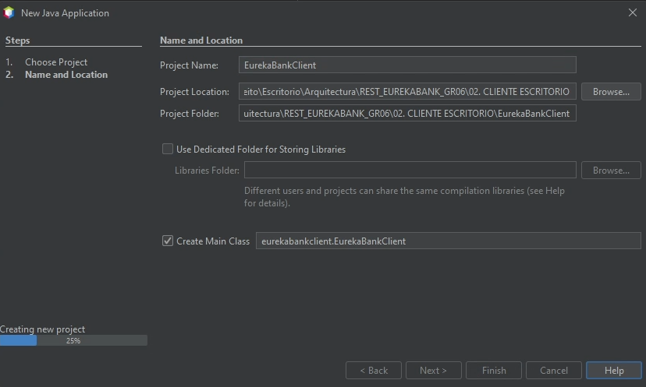
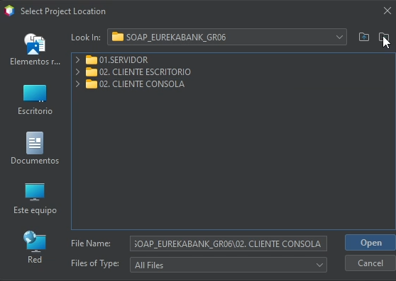
DESARROLLO
MARCO TEÓRICO
DESARROLLO
  OBJETIVO
  MODELO CONCEPTUAL DE LA BASE DE DATOS
  CREAR BASE DE DATOS
  CREACIÓN DEL SERVIDOR REST
  CREACIÓN DEL PROYECTO – CLIENTE CONSOLA
  CREACIÓN DEL PROYECTO – CLIENTE ESCRITORIO
  CREACIÓN DEL PROYECTO – CLIENTE WEB
  CREACIÓN DEL PROYECTO – CLIENTE MOVIL
CONCLUSIONES
RECOMENDACIONES
BIBLIOGRAFÍA
2.5 CREACIÓN DEL PROYECTO – CLIENTE CONSOLA
1. Creamos un nuevo proyecto java aplicacion, especificamente en este orden, Java with Ant -> Java Application

Slide 20
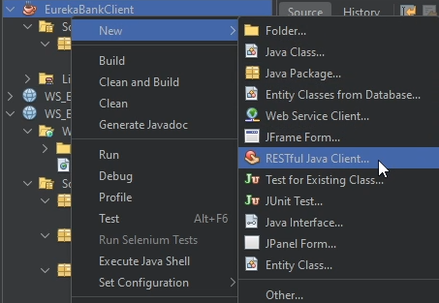
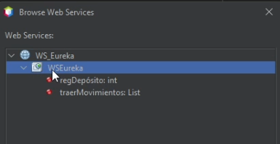
DESARROLLO
MARCO TEÓRICO
DESARROLLO
  OBJETIVO
  MODELO CONCEPTUAL DE LA BASE DE DATOS
  CREAR BASE DE DATOS
  CREACIÓN DEL SERVIDOR REST
  CREACIÓN DEL PROYECTO – CLIENTE CONSOLA
  CREACIÓN DEL PROYECTO – CLIENTE ESCRITORIO
  CREACIÓN DEL PROYECTO – CLIENTE WEB
  CREACIÓN DEL PROYECTO – CLIENTE MOVIL
CONCLUSIONES
RECOMENDACIONES
BIBLIOGRAFÍA
2. Se crea un cliente de servicio web. Tomar en cuenta que el proyecto servidor debe estar desplegado, el siguiente paso es presionar en proyecto y explorar y buscar el servicio de nuestro servidor previamente desplegado.

Slide 21
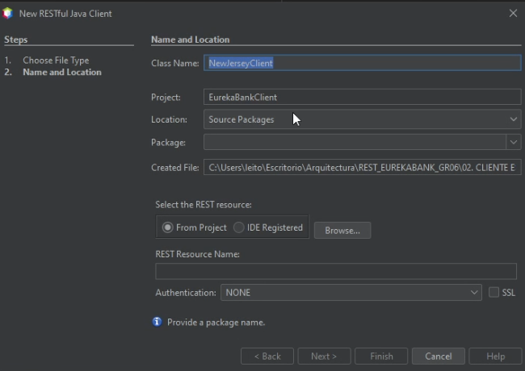
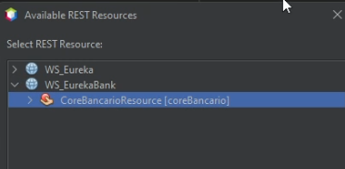
DESARROLLO
MARCO TEÓRICO
DESARROLLO
  OBJETIVO
  MODELO CONCEPTUAL DE LA BASE DE DATOS
  CREAR BASE DE DATOS
  CREACIÓN DEL SERVIDOR REST
  CREACIÓN DEL PROYECTO – CLIENTE CONSOLA
  CREACIÓN DEL PROYECTO – CLIENTE ESCRITORIO
  CREACIÓN DEL PROYECTO – CLIENTE WEB
  CREACIÓN DEL PROYECTO – CLIENTE MOVIL
CONCLUSIONES
RECOMENDACIONES
BIBLIOGRAFÍA

Slide 22
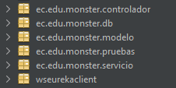
DESARROLLO
MARCO TEÓRICO
DESARROLLO
  OBJETIVO
  MODELO CONCEPTUAL DE LA BASE DE DATOS
  CREAR BASE DE DATOS
  CREACIÓN DEL SERVIDOR REST
  CREACIÓN DEL PROYECTO – CLIENTE CONSOLA
  CREACIÓN DEL PROYECTO – CLIENTE ESCRITORIO
  CREACIÓN DEL PROYECTO – CLIENTE WEB
  CREACIÓN DEL PROYECTO – CLIENTE MOVIL
CONCLUSIONES
RECOMENDACIONES
BIBLIOGRAFÍA
3. MVC

Slide 23
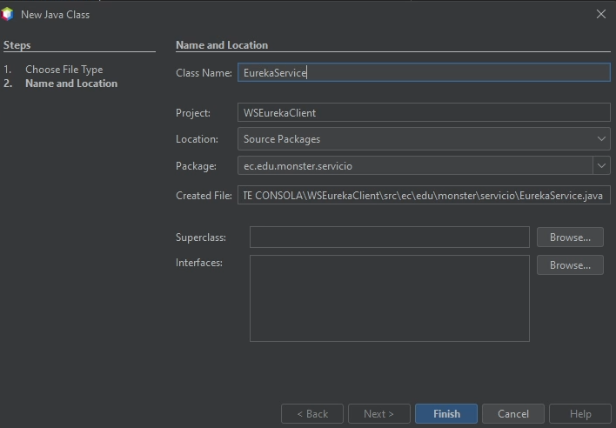
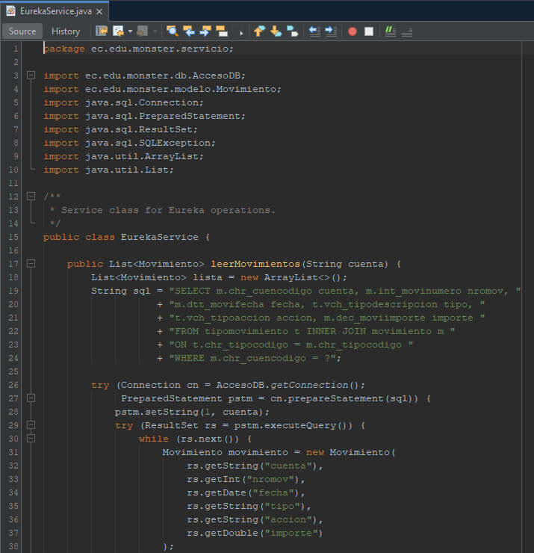
DESARROLLO
MARCO TEÓRICO
DESARROLLO
  OBJETIVO
  MODELO CONCEPTUAL DE LA BASE DE DATOS
  CREAR BASE DE DATOS
  CREACIÓN DEL SERVIDOR REST
  CREACIÓN DEL PROYECTO – CLIENTE CONSOLA
  CREACIÓN DEL PROYECTO – CLIENTE ESCRITORIO
  CREACIÓN DEL PROYECTO – CLIENTE WEB
  CREACIÓN DEL PROYECTO – CLIENTE MOVIL
CONCLUSIONES
RECOMENDACIONES
BIBLIOGRAFÍA
4. Se procede a implementar los servicios, para ello se crea una nueva clase llamada EurekaService dentro del paquete servicio.

Slide 24
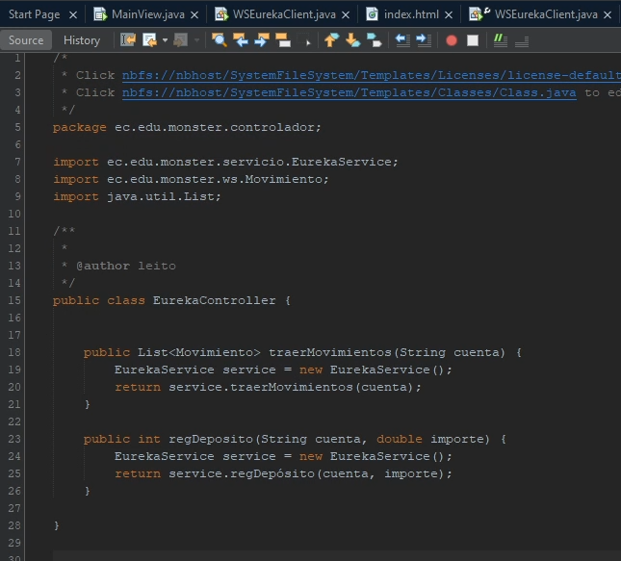
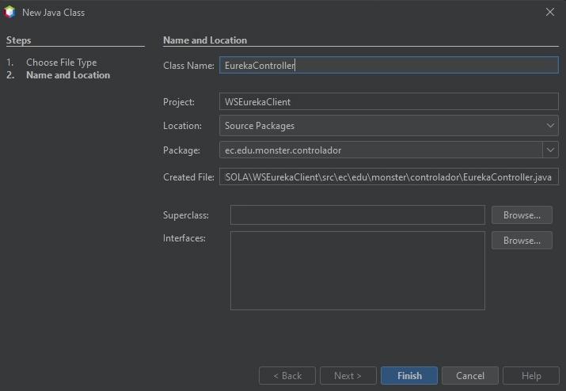
DESARROLLO
MARCO TEÓRICO
DESARROLLO
  OBJETIVO
  MODELO CONCEPTUAL DE LA BASE DE DATOS
  CREAR BASE DE DATOS
  CREACIÓN DEL SERVIDOR REST
  CREACIÓN DEL PROYECTO – CLIENTE CONSOLA
  CREACIÓN DEL PROYECTO – CLIENTE ESCRITORIO
  CREACIÓN DEL PROYECTO – CLIENTE WEB
  CREACIÓN DEL PROYECTO – CLIENTE MOVIL
CONCLUSIONES
RECOMENDACIONES
BIBLIOGRAFÍA
5. Para crear el controlador, es necesario crear un paquete y crear una nueva clase llamada EurekaController .

Slide 25
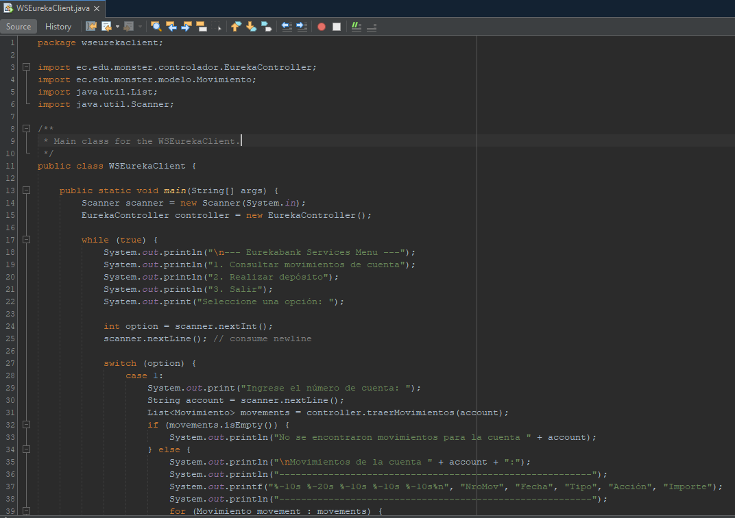
DESARROLLO
MARCO TEÓRICO
DESARROLLO
  OBJETIVO
  MODELO CONCEPTUAL DE LA BASE DE DATOS
  CREAR BASE DE DATOS
  CREACIÓN DEL SERVIDOR REST
  CREACIÓN DEL PROYECTO – CLIENTE CONSOLA
  CREACIÓN DEL PROYECTO – CLIENTE ESCRITORIO
  CREACIÓN DEL PROYECTO – CLIENTE WEB
  CREACIÓN DEL PROYECTO – CLIENTE MOVIL
CONCLUSIONES
RECOMENDACIONES
BIBLIOGRAFÍA
6. Ahora vamos a codificar nuestro main, ya que al tratarse de una aplicación únicamente consola, vamos a usar lo siguiente:

Slide 26
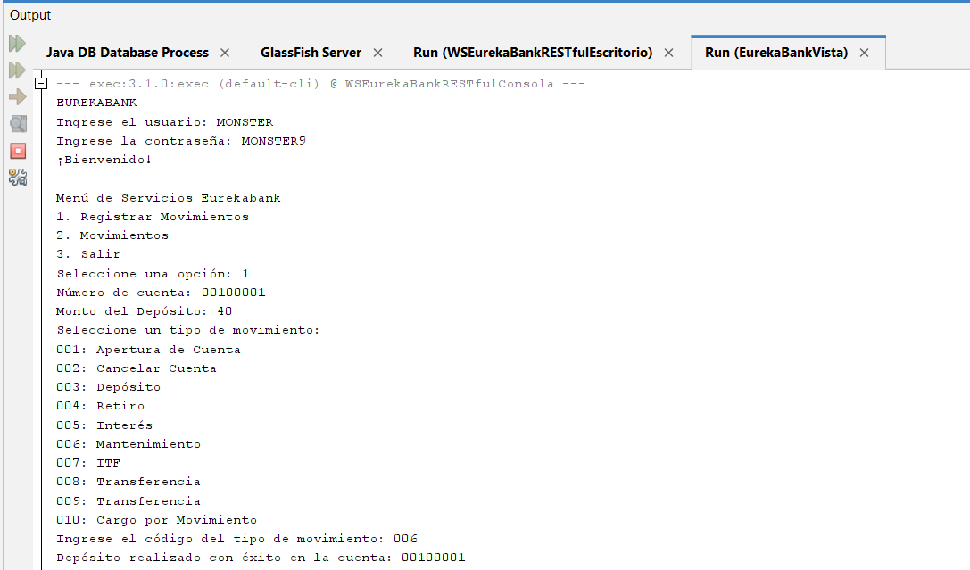
DESARROLLO
MARCO TEÓRICO
DESARROLLO
  OBJETIVO
  MODELO CONCEPTUAL DE LA BASE DE DATOS
  CREAR BASE DE DATOS
  CREACIÓN DEL SERVIDOR REST
  CREACIÓN DEL PROYECTO – CLIENTE CONSOLA
  CREACIÓN DEL PROYECTO – CLIENTE ESCRITORIO
  CREACIÓN DEL PROYECTO – CLIENTE WEB
  CREACIÓN DEL PROYECTO – CLIENTE MOVIL
CONCLUSIONES
RECOMENDACIONES
BIBLIOGRAFÍA
7. La vista de Registrar Deposito desplegará un formulario para llenar el campo Cuenta y la cantidad de importe.

Slide 27
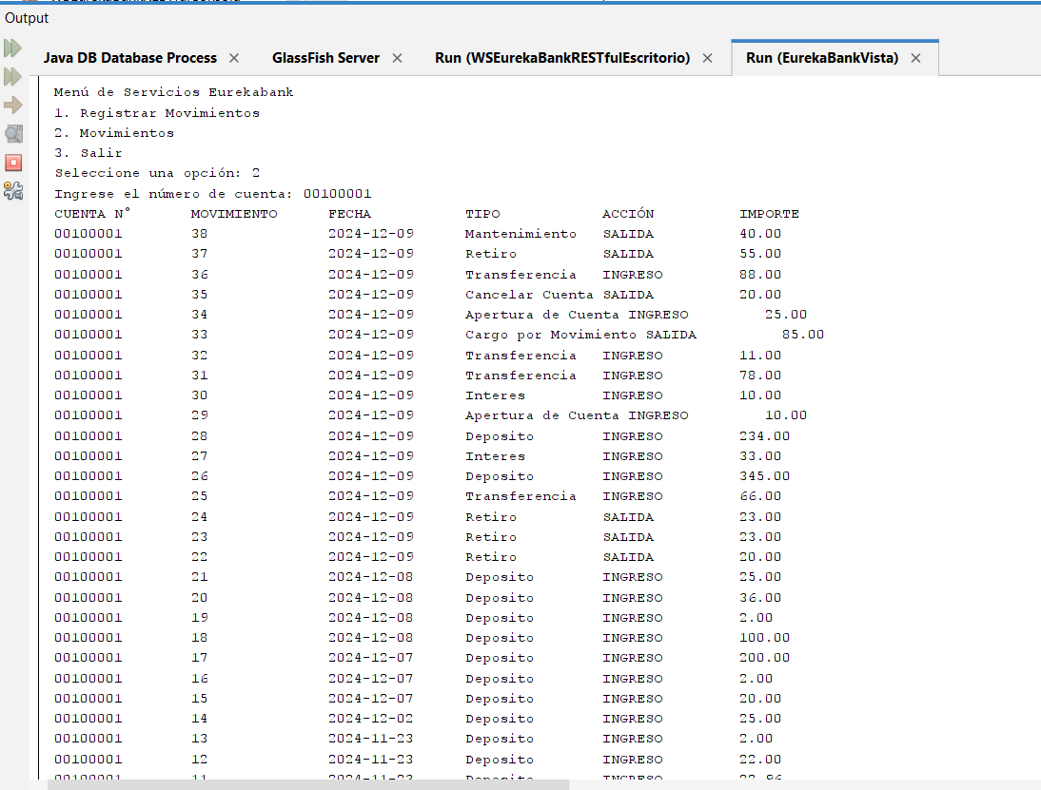
DESARROLLO
MARCO TEÓRICO
DESARROLLO
  OBJETIVO
  MODELO CONCEPTUAL DE LA BASE DE DATOS
  CREAR BASE DE DATOS
  CREACIÓN DEL SERVIDOR REST
  CREACIÓN DEL PROYECTO – CLIENTE CONSOLA
  CREACIÓN DEL PROYECTO – CLIENTE ESCRITORIO
  CREACIÓN DEL PROYECTO – CLIENTE WEB
  CREACIÓN DEL PROYECTO – CLIENTE MOVIL
CONCLUSIONES
RECOMENDACIONES
BIBLIOGRAFÍA
7. Podemos verificar si el tipo de movimiento se efectuó correctamente mediante el historial de movimientos.

Slide 28
DESARROLLO
MARCO TEÓRICO
DESARROLLO
  OBJETIVO
  MODELO CONCEPTUAL DE LA BASE DE DATOS
  CREAR BASE DE DATOS
  CREACIÓN DEL SERVIDOR REST
  CREACIÓN DEL PROYECTO – CLIENTE CONSOLA
  CREACIÓN DEL PROYECTO – CLIENTE ESCRITORIO
  CREACIÓN DEL PROYECTO – CLIENTE WEB
  CREACIÓN DEL PROYECTO – CLIENTE MOVIL
CONCLUSIONES
RECOMENDACIONES
BIBLIOGRAFÍA
1. Realizado el servidor se avanza a la aplicación cliente, para ello se crea un nuevo proyecto de tipo Java Application llamado WSEurekaClient.

Slide 29
DESARROLLO
MARCO TEÓRICO
DESARROLLO
  OBJETIVO
  MODELO CONCEPTUAL DE LA BASE DE DATOS
  CREAR BASE DE DATOS
  CREACIÓN DEL SERVIDOR REST
  CREACIÓN DEL PROYECTO – CLIENTE CONSOLA
  CREACIÓN DEL PROYECTO – CLIENTE ESCRITORIO
  CREACIÓN DEL PROYECTO – CLIENTE WEB
  CREACIÓN DEL PROYECTO – CLIENTE MOVIL
CONCLUSIONES
RECOMENDACIONES
BIBLIOGRAFÍA
2. Se crea un cliente de servicio web.

Slide 30
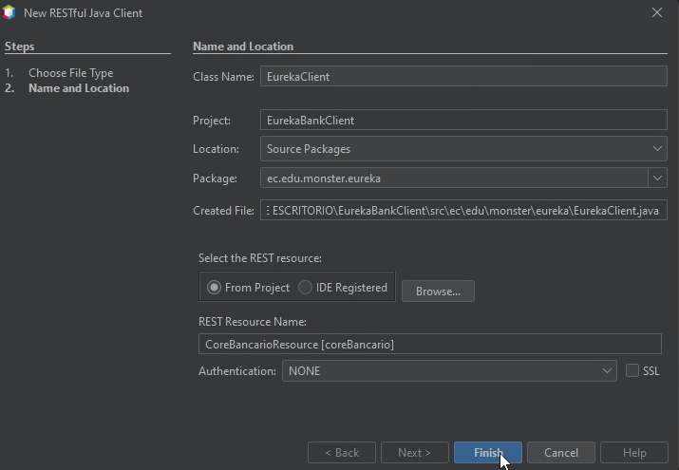
DESARROLLO
MARCO TEÓRICO
DESARROLLO
  OBJETIVO
  MODELO CONCEPTUAL DE LA BASE DE DATOS
  CREAR BASE DE DATOS
  CREACIÓN DEL SERVIDOR REST
  CREACIÓN DEL PROYECTO – CLIENTE CONSOLA
  CREACIÓN DEL PROYECTO – CLIENTE ESCRITORIO
  CREACIÓN DEL PROYECTO – CLIENTE WEB
  CREACIÓN DEL PROYECTO – CLIENTE MOVIL
CONCLUSIONES
RECOMENDACIONES
BIBLIOGRAFÍA
3. Se crea la capa de servicio para llamar los métodos del web service.

Slide 31
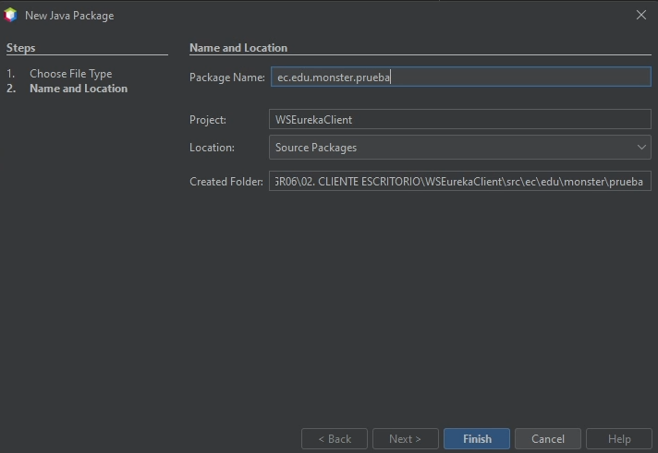

DESARROLLO
MARCO TEÓRICO
DESARROLLO
  OBJETIVO
  MODELO CONCEPTUAL DE LA BASE DE DATOS
  CREAR BASE DE DATOS
  CREACIÓN DEL SERVIDOR REST
  CREACIÓN DEL PROYECTO – CLIENTE CONSOLA
  CREACIÓN DEL PROYECTO – CLIENTE ESCRITORIO
  CREACIÓN DEL PROYECTO – CLIENTE WEB
  CREACIÓN DEL PROYECTO – CLIENTE MOVIL
CONCLUSIONES
RECOMENDACIONES
BIBLIOGRAFÍA
4. Para la creación de la capa de pruebas es necesario crear un nuevo paquete.

Slide 32
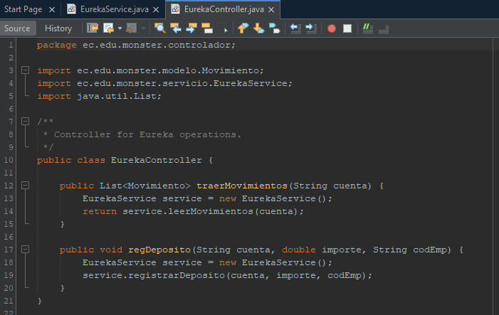

DESARROLLO
MARCO TEÓRICO
DESARROLLO
  OBJETIVO
  MODELO CONCEPTUAL DE LA BASE DE DATOS
  CREAR BASE DE DATOS
  CREACIÓN DEL SERVIDOR REST
  CREACIÓN DEL PROYECTO – CLIENTE CONSOLA
  CREACIÓN DEL PROYECTO – CLIENTE ESCRITORIO
  CREACIÓN DEL PROYECTO – CLIENTE WEB
  CREACIÓN DEL PROYECTO – CLIENTE MOVIL
CONCLUSIONES
RECOMENDACIONES
BIBLIOGRAFÍA
5. Para crear el controlador, es necesario crear un paquete y crear una nueva clase.

Slide 33
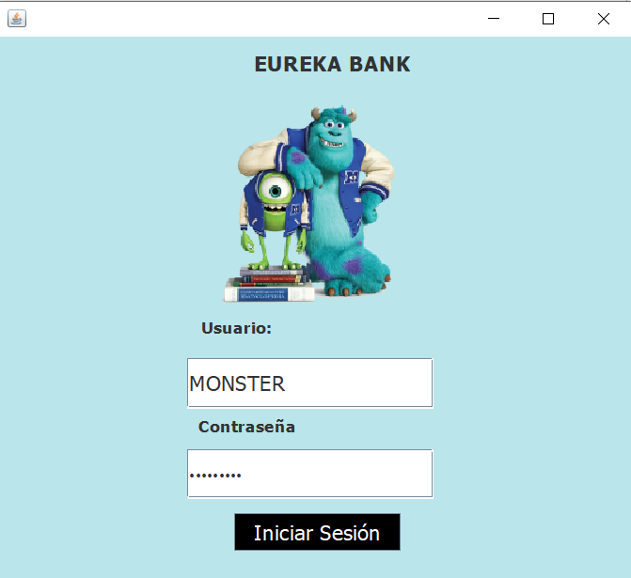
DESARROLLO
MARCO TEÓRICO
DESARROLLO
  OBJETIVO
  MODELO CONCEPTUAL DE LA BASE DE DATOS
  CREAR BASE DE DATOS
  CREACIÓN DEL SERVIDOR REST
  CREACIÓN DEL PROYECTO – CLIENTE CONSOLA
  CREACIÓN DEL PROYECTO – CLIENTE ESCRITORIO
  CREACIÓN DEL PROYECTO – CLIENTE WEB
  CREACIÓN DEL PROYECTO – CLIENTE MOVIL
CONCLUSIONES
RECOMENDACIONES
BIBLIOGRAFÍA
6. Pestaña Principal Aplicación Escritorio

Slide 34
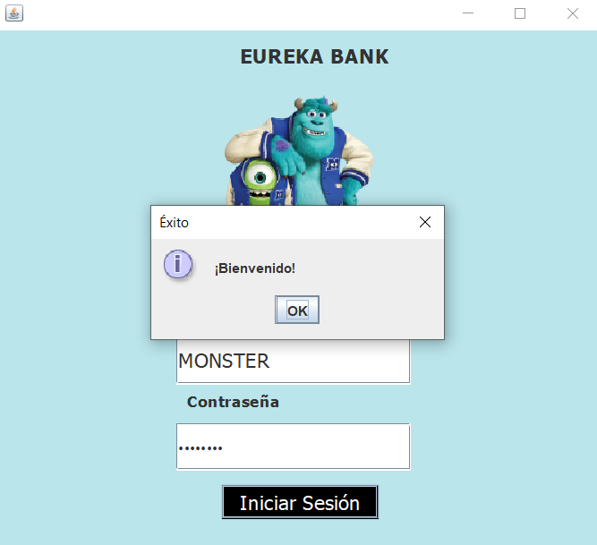
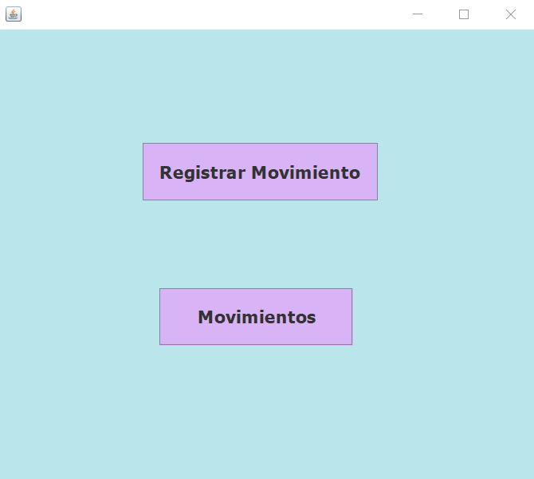
DESARROLLO
MARCO TEÓRICO
DESARROLLO
  OBJETIVO
  MODELO CONCEPTUAL DE LA BASE DE DATOS
  CREAR BASE DE DATOS
  CREACIÓN DEL SERVIDOR REST
  CREACIÓN DEL PROYECTO – CLIENTE CONSOLA
  CREACIÓN DEL PROYECTO – CLIENTE ESCRITORIO
  CREACIÓN DEL PROYECTO – CLIENTE WEB
  CREACIÓN DEL PROYECTO – CLIENTE MOVIL
CONCLUSIONES
RECOMENDACIONES
BIBLIOGRAFÍA
6. Pestaña Menú Aplicación Escritorio.

Slide 35
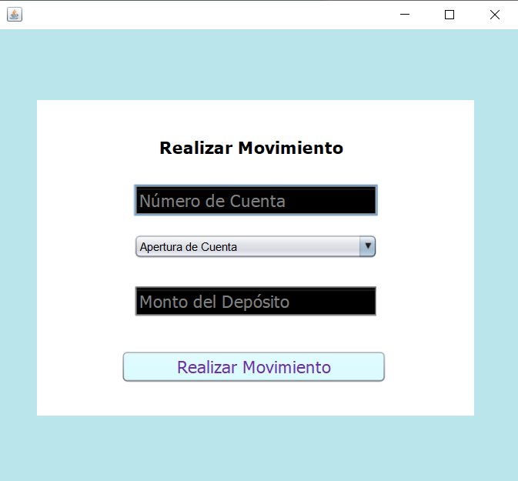
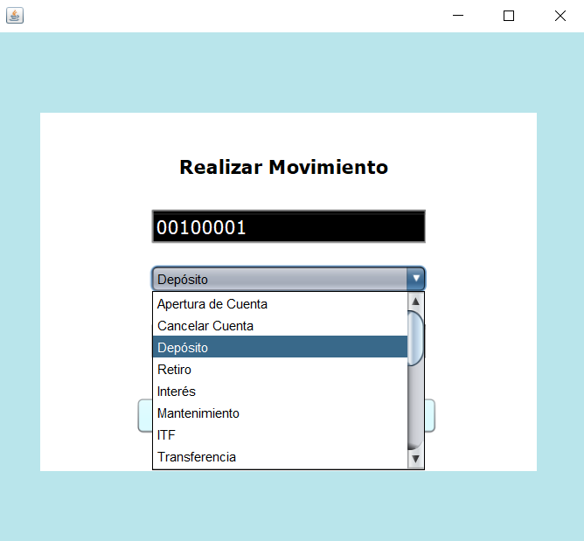
DESARROLLO
MARCO TEÓRICO
DESARROLLO
  OBJETIVO
  MODELO CONCEPTUAL DE LA BASE DE DATOS
  CREAR BASE DE DATOS
  CREACIÓN DEL SERVIDOR REST
  CREACIÓN DEL PROYECTO – CLIENTE CONSOLA
  CREACIÓN DEL PROYECTO – CLIENTE ESCRITORIO
  CREACIÓN DEL PROYECTO – CLIENTE WEB
  CREACIÓN DEL PROYECTO – CLIENTE MOVIL
CONCLUSIONES
RECOMENDACIONES
BIBLIOGRAFÍA
7. Pestaña de Realizar Movimientos.

Slide 36
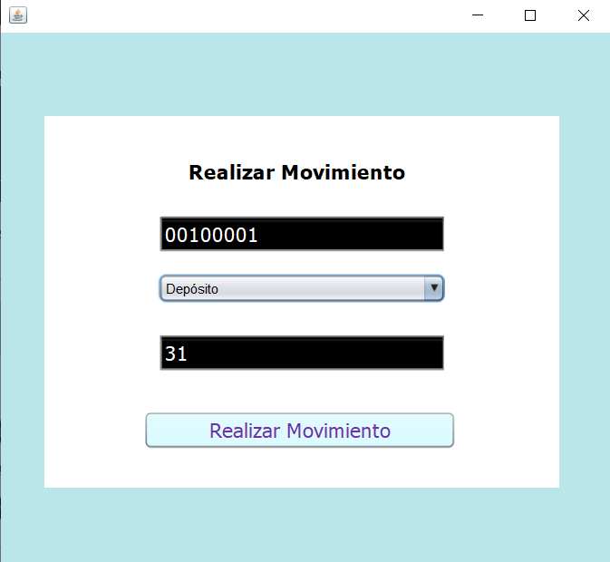
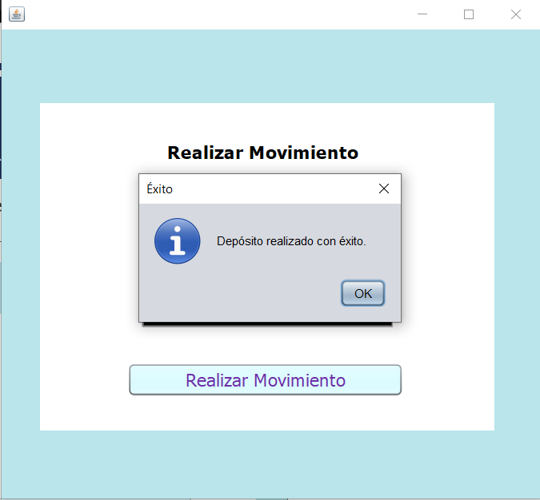
DESARROLLO
MARCO TEÓRICO
DESARROLLO
  OBJETIVO
  MODELO CONCEPTUAL DE LA BASE DE DATOS
  CREAR BASE DE DATOS
  CREACIÓN DEL SERVIDOR REST
  CREACIÓN DEL PROYECTO – CLIENTE CONSOLA
  CREACIÓN DEL PROYECTO – CLIENTE ESCRITORIO
  CREACIÓN DEL PROYECTO – CLIENTE WEB
  CREACIÓN DEL PROYECTO – CLIENTE MOVIL
CONCLUSIONES
RECOMENDACIONES
BIBLIOGRAFÍA
7. Pestaña de Realizar Movimientos.

Slide 37
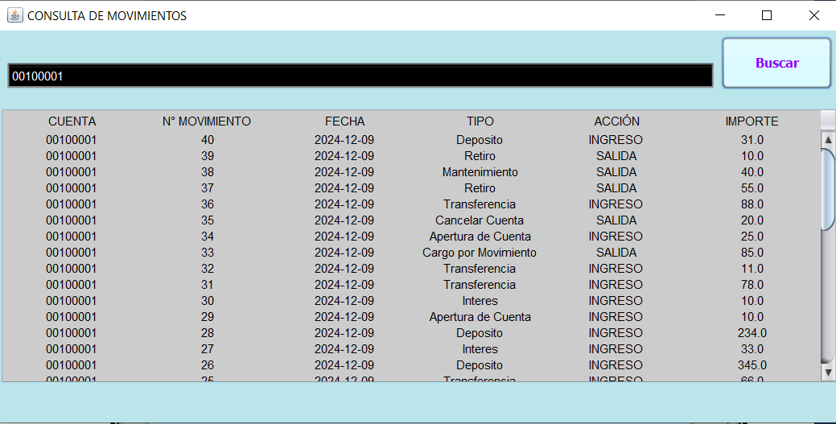
DESARROLLO
MARCO TEÓRICO
DESARROLLO
  OBJETIVO
  MODELO CONCEPTUAL DE LA BASE DE DATOS
  CREAR BASE DE DATOS
  CREACIÓN DEL SERVIDOR REST
  CREACIÓN DEL PROYECTO – CLIENTE CONSOLA
  CREACIÓN DEL PROYECTO – CLIENTE ESCRITORIO
  CREACIÓN DEL PROYECTO – CLIENTE WEB
  CREACIÓN DEL PROYECTO – CLIENTE MOVIL
CONCLUSIONES
RECOMENDACIONES
BIBLIOGRAFÍA
8. Pestaña Movimientos Escritorio.

Slide 38
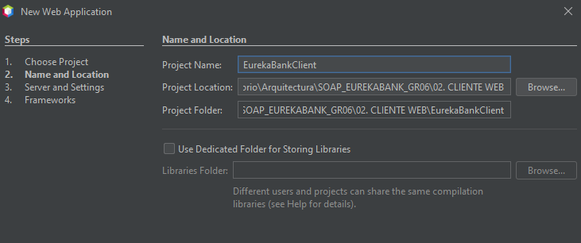
DESARROLLO
MARCO TEÓRICO
DESARROLLO
  OBJETIVO
  MODELO CONCEPTUAL DE LA BASE DE DATOS
  CREAR BASE DE DATOS
  CREACIÓN DEL SERVIDOR REST
  CREACIÓN DEL PROYECTO – CLIENTE CONSOLA
  CREACIÓN DEL PROYECTO – CLIENTE ESCRITORIO
  CREACIÓN DEL PROYECTO – CLIENTE WEB
  CREACIÓN DEL PROYECTO – CLIENTE MOVIL
CONCLUSIONES
RECOMENDACIONES
BIBLIOGRAFÍA
Como tercer paso, se crea el proyecto web que permite un funcionamiento multiplataforma.
Se deben tener en cuenta los siguientes pasos para desarrollar el proyecto.

Slide 39
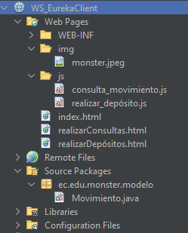
DESARROLLO
MARCO TEÓRICO
DESARROLLO
  OBJETIVO
  MODELO CONCEPTUAL DE LA BASE DE DATOS
  CREAR BASE DE DATOS
  CREACIÓN DEL SERVIDOR REST
  CREACIÓN DEL PROYECTO – CLIENTE CONSOLA
  CREACIÓN DEL PROYECTO – CLIENTE ESCRITORIO
  CREACIÓN DEL PROYECTO – CLIENTE WEB
  CREACIÓN DEL PROYECTO – CLIENTE MOVIL
CONCLUSIONES
RECOMENDACIONES
BIBLIOGRAFÍA
1. Estructura WEB.

Slide 40
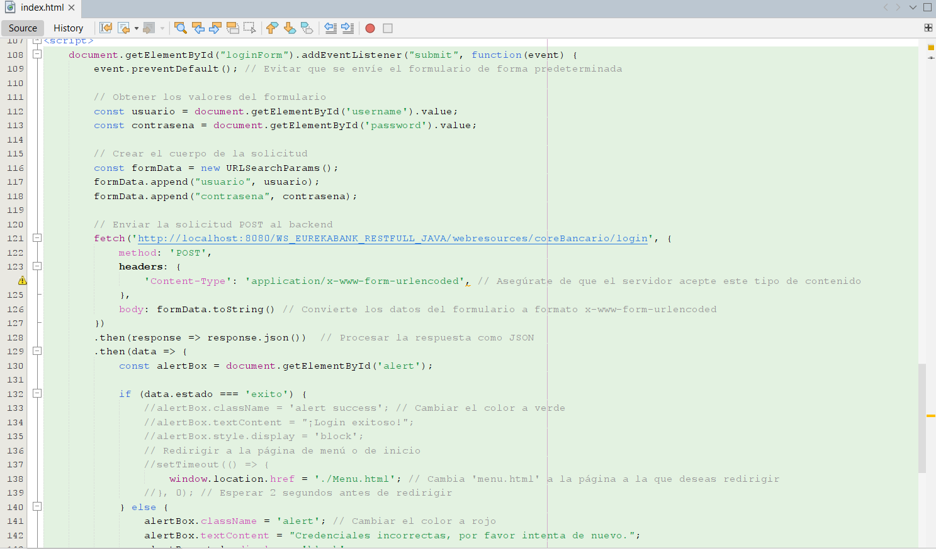
DESARROLLO
MARCO TEÓRICO
DESARROLLO
  OBJETIVO
  MODELO CONCEPTUAL DE LA BASE DE DATOS
  CREAR BASE DE DATOS
  CREACIÓN DEL SERVIDOR REST
  CREACIÓN DEL PROYECTO – CLIENTE CONSOLA
  CREACIÓN DEL PROYECTO – CLIENTE ESCRITORIO
  CREACIÓN DEL PROYECTO – CLIENTE WEB
  CREACIÓN DEL PROYECTO – CLIENTE MOVIL
CONCLUSIONES
RECOMENDACIONES
BIBLIOGRAFÍA
2. Vista principal index.html

Slide 41
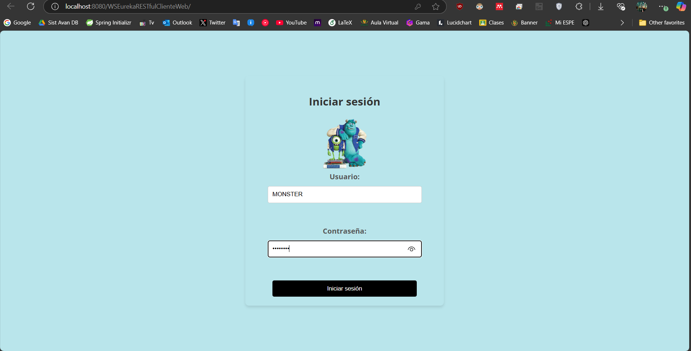
DESARROLLO
MARCO TEÓRICO
DESARROLLO
  OBJETIVO
  MODELO CONCEPTUAL DE LA BASE DE DATOS
  CREAR BASE DE DATOS
  CREACIÓN DEL SERVIDOR REST
  CREACIÓN DEL PROYECTO – CLIENTE CONSOLA
  CREACIÓN DEL PROYECTO – CLIENTE ESCRITORIO
  CREACIÓN DEL PROYECTO – CLIENTE WEB
  CREACIÓN DEL PROYECTO – CLIENTE MOVIL
CONCLUSIONES
RECOMENDACIONES
BIBLIOGRAFÍA
2. Vista principal index.html

Slide 42
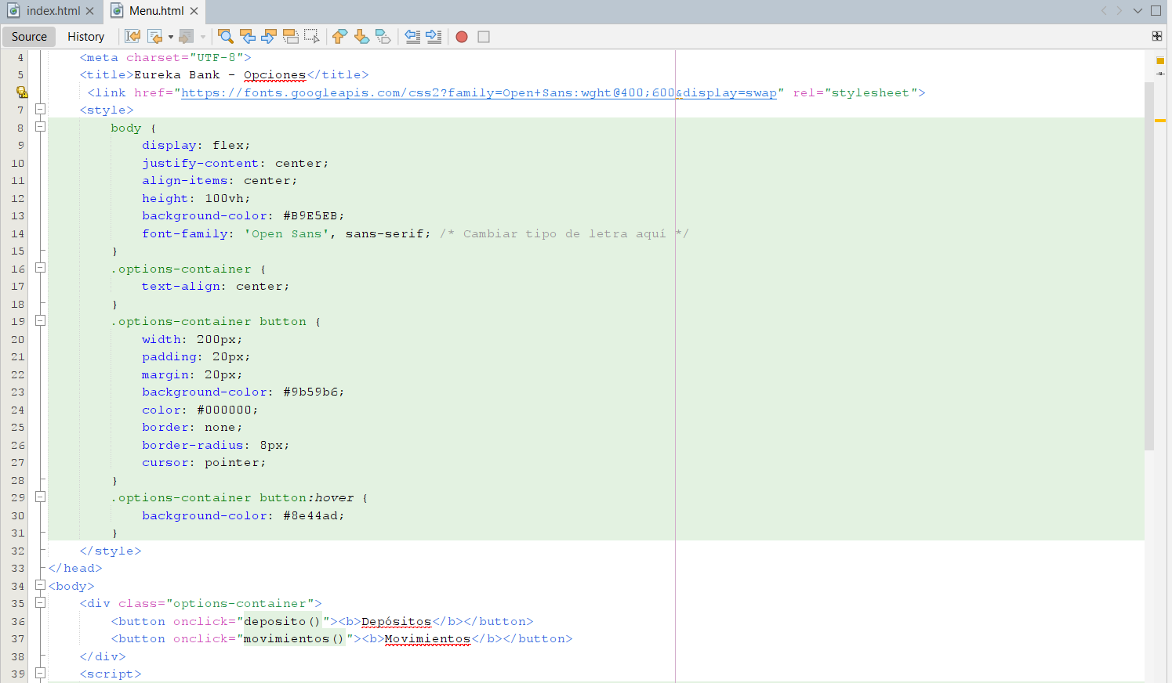
DESARROLLO
MARCO TEÓRICO
DESARROLLO
  OBJETIVO
  MODELO CONCEPTUAL DE LA BASE DE DATOS
  CREAR BASE DE DATOS
  CREACIÓN DEL SERVIDOR REST
  CREACIÓN DEL PROYECTO – CLIENTE CONSOLA
  CREACIÓN DEL PROYECTO – CLIENTE ESCRITORIO
  CREACIÓN DEL PROYECTO – CLIENTE WEB
  CREACIÓN DEL PROYECTO – CLIENTE MOVIL
CONCLUSIONES
RECOMENDACIONES
BIBLIOGRAFÍA
3. Vista menu.html

Slide 43
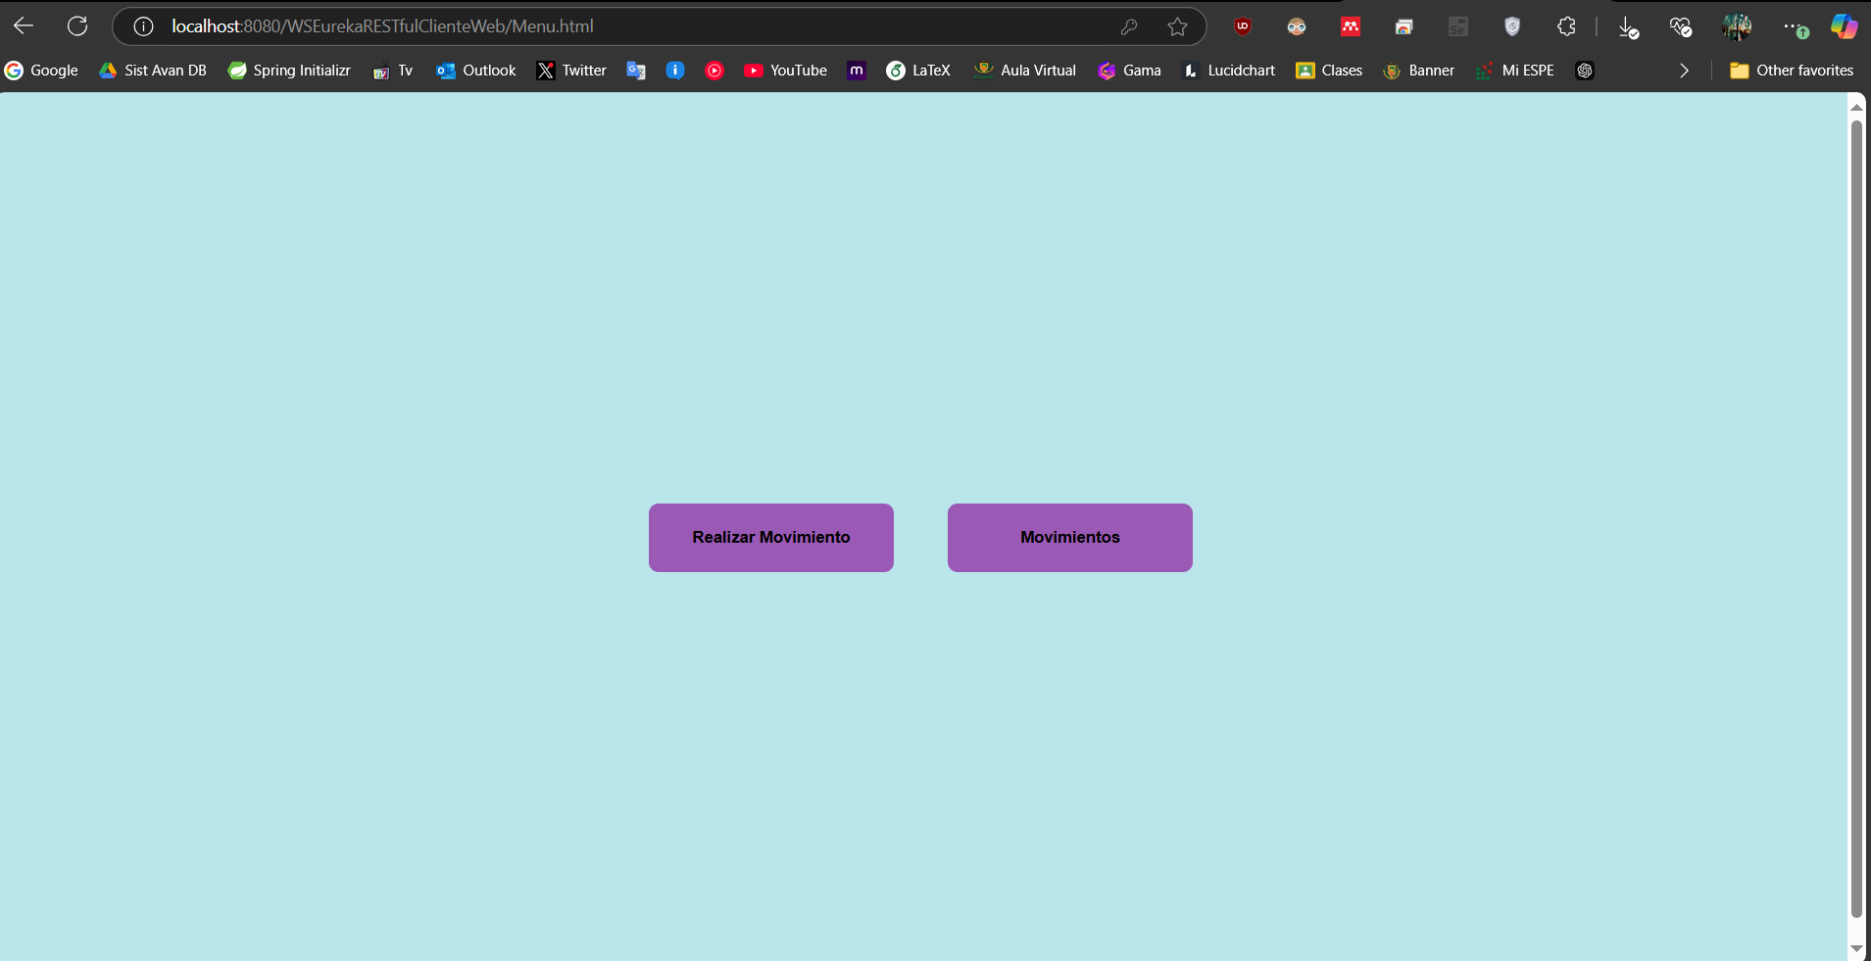
DESARROLLO
MARCO TEÓRICO
DESARROLLO
  OBJETIVO
  MODELO CONCEPTUAL DE LA BASE DE DATOS
  CREAR BASE DE DATOS
  CREACIÓN DEL SERVIDOR REST
  CREACIÓN DEL PROYECTO – CLIENTE CONSOLA
  CREACIÓN DEL PROYECTO – CLIENTE ESCRITORIO
  CREACIÓN DEL PROYECTO – CLIENTE WEB
  CREACIÓN DEL PROYECTO – CLIENTE MOVIL
CONCLUSIONES
RECOMENDACIONES
BIBLIOGRAFÍA
3. Vista menu.html

Slide 44
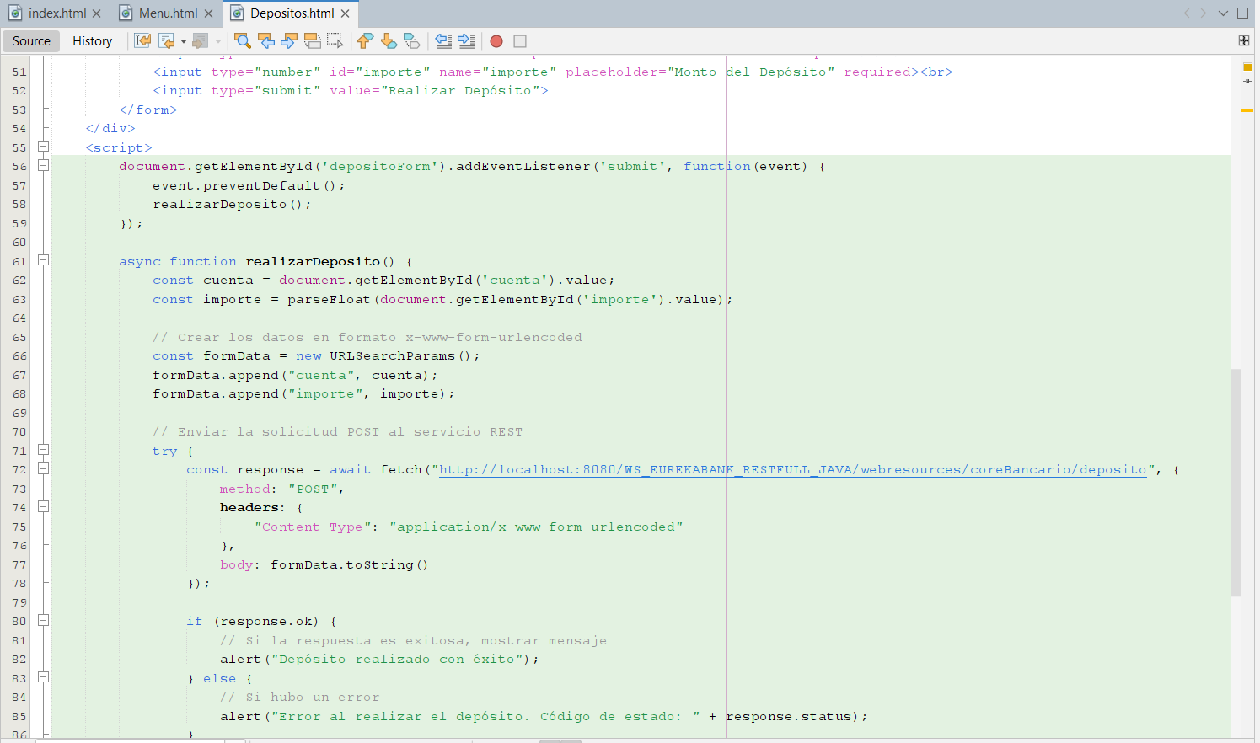
DESARROLLO
MARCO TEÓRICO
DESARROLLO
  OBJETIVO
  MODELO CONCEPTUAL DE LA BASE DE DATOS
  CREAR BASE DE DATOS
  CREACIÓN DEL SERVIDOR REST
  CREACIÓN DEL PROYECTO – CLIENTE CONSOLA
  CREACIÓN DEL PROYECTO – CLIENTE ESCRITORIO
  CREACIÓN DEL PROYECTO – CLIENTE WEB
  CREACIÓN DEL PROYECTO – CLIENTE MOVIL
CONCLUSIONES
RECOMENDACIONES
BIBLIOGRAFÍA
4. Pestaña principal Deposito

Slide 45

DESARROLLO
MARCO TEÓRICO
DESARROLLO
  OBJETIVO
  MODELO CONCEPTUAL DE LA BASE DE DATOS
  CREAR BASE DE DATOS
  CREACIÓN DEL SERVIDOR REST
  CREACIÓN DEL PROYECTO – CLIENTE CONSOLA
  CREACIÓN DEL PROYECTO – CLIENTE ESCRITORIO
  CREACIÓN DEL PROYECTO – CLIENTE WEB
  CREACIÓN DEL PROYECTO – CLIENTE MOVIL
CONCLUSIONES
RECOMENDACIONES
BIBLIOGRAFÍA
4. Pestaña principal Deposito.html

Slide 46

DESARROLLO
MARCO TEÓRICO
DESARROLLO
  OBJETIVO
  MODELO CONCEPTUAL DE LA BASE DE DATOS
  CREAR BASE DE DATOS
  CREACIÓN DEL SERVIDOR REST
  CREACIÓN DEL PROYECTO – CLIENTE CONSOLA
  CREACIÓN DEL PROYECTO – CLIENTE ESCRITORIO
  CREACIÓN DEL PROYECTO – CLIENTE WEB
  CREACIÓN DEL PROYECTO – CLIENTE MOVIL
CONCLUSIONES
RECOMENDACIONES
BIBLIOGRAFÍA
5. Pestaña principal Movimientos.html

Slide 47

DESARROLLO
MARCO TEÓRICO
DESARROLLO
  OBJETIVO
  MODELO CONCEPTUAL DE LA BASE DE DATOS
  CREAR BASE DE DATOS
  CREACIÓN DEL SERVIDOR REST
  CREACIÓN DEL PROYECTO – CLIENTE CONSOLA
  CREACIÓN DEL PROYECTO – CLIENTE ESCRITORIO
  CREACIÓN DEL PROYECTO – CLIENTE WEB
  CREACIÓN DEL PROYECTO – CLIENTE MOVIL
CONCLUSIONES
RECOMENDACIONES
BIBLIOGRAFÍA
5. Pestaña principal Movimientos.html

Slide 48


DESARROLLO
MARCO TEÓRICO
DESARROLLO
  OBJETIVO
  MODELO CONCEPTUAL DE LA BASE DE DATOS
  CREAR BASE DE DATOS
  CREACIÓN DEL SERVIDOR REST
  CREACIÓN DEL PROYECTO – CLIENTE CONSOLA
  CREACIÓN DEL PROYECTO – CLIENTE ESCRITORIO
  CREACIÓN DEL PROYECTO – CLIENTE WEB
  CREACIÓN DEL PROYECTO – CLIENTE MOVIL
CONCLUSIONES
RECOMENDACIONES
BIBLIOGRAFÍA
1. Creación proyecto cliente móvil.

Slide 49





DESARROLLO
MARCO TEÓRICO
DESARROLLO
  OBJETIVO
  MODELO CONCEPTUAL DE LA BASE DE DATOS
  CREAR BASE DE DATOS
  CREACIÓN DEL SERVIDOR REST
  CREACIÓN DEL PROYECTO – CLIENTE CONSOLA
  CREACIÓN DEL PROYECTO – CLIENTE ESCRITORIO
  CREACIÓN DEL PROYECTO – CLIENTE WEB
  CREACIÓN DEL PROYECTO – CLIENTE MOVIL
CONCLUSIONES
RECOMENDACIONES
BIBLIOGRAFÍA
2. MVC, clases en diferentes paquetes

Slide 50




DESARROLLO
MARCO TEÓRICO
DESARROLLO
  OBJETIVO
  MODELO CONCEPTUAL DE LA BASE DE DATOS
  CREAR BASE DE DATOS
  CREACIÓN DEL SERVIDOR REST
  CREACIÓN DEL PROYECTO – CLIENTE CONSOLA
  CREACIÓN DEL PROYECTO – CLIENTE ESCRITORIO
  CREACIÓN DEL PROYECTO – CLIENTE WEB
  CREACIÓN DEL PROYECTO – CLIENTE MOVIL
CONCLUSIONES
RECOMENDACIONES
BIBLIOGRAFÍA
3. Ventanas o pantallas en ejecución aplicativo móvil

Slide 51

DESARROLLO
MARCO TEÓRICO
DESARROLLO
  OBJETIVO
  MODELO CONCEPTUAL DE LA BASE DE DATOS
  CREAR BASE DE DATOS
  CREACIÓN DEL SERVIDOR REST
  CREACIÓN DEL PROYECTO – CLIENTE CONSOLA
  CREACIÓN DEL PROYECTO – CLIENTE ESCRITORIO
  CREACIÓN DEL PROYECTO – CLIENTE WEB
  CREACIÓN DEL PROYECTO – CLIENTE MOVIL
CONCLUSIONES
RECOMENDACIONES
BIBLIOGRAFÍA
3. Ventanas o pantallas en ejecución aplicativo móvil

Slide 52
Conclusiones
MARCO TEÓRICO
DESARROLLO
  OBJETIVO
  MODELO CONCEPTUAL DE LA BASE DE DATOS
  CREAR BASE DE DATOS
  CREACIÓN DEL SERVIDOR REST
  CREACIÓN DEL PROYECTO – CLIENTE CONSOLA
  CREACIÓN DEL PROYECTO – CLIENTE ESCRITORIO
  CREACIÓN DEL PROYECTO – CLIENTE WEB
  CREACIÓN DEL PROYECTO – CLIENTE MOVIL
CONCLUSIONES
RECOMENDACIONES
BIBLIOGRAFÍA
La adopción de un servidor REST centralizado contribuye a la separación entre el backend y los clientes, garantizando que los datos sean consistentes y que las funcionalidades sean accesibles desde diferentes plataformas.
La arquitectura de microservicios permite que cada componente se desarrolle, despliegue y escale de manera independiente, lo cual es crucial para gestionar eficientemente cargas de trabajo variables.
La centralización de un servidor REST permite una mejor gestión de las APIs, garantizando que todos los clientes tengan acceso a los mismos datos y funcionalidades, lo que reduce la redundancia y las inconsistencias.
Adoptar una arquitectura basada en servicio mejora la resiliencia del sistema, ya que cada servicio puede ser desarrollado, desplegado y escalado de forma independiente, lo que permite una rápida recuperación y adaptación ante fallos o cambios en el entorno.

Slide 53
Recomendaciones
MARCO TEÓRICO
DESARROLLO
  OBJETIVO
  MODELO CONCEPTUAL DE LA BASE DE DATOS
  CREAR BASE DE DATOS
  CREACIÓN DEL SERVIDOR REST
  CREACIÓN DEL PROYECTO – CLIENTE CONSOLA
  CREACIÓN DEL PROYECTO – CLIENTE ESCRITORIO
  CREACIÓN DEL PROYECTO – CLIENTE WEB
  CREACIÓN DEL PROYECTO – CLIENTE MOVIL
CONCLUSIONES
RECOMENDACIONES
BIBLIOGRAFÍA
Emplea NetBeans como tu IDE principal para el desarrollo del servidor REST en Java y sus clientes. NetBeans ofrece un sólido soporte para Java y varios frameworks, lo que facilita la gestión integral del proyecto en un solo entorno de desarrollo.
Asegura la calidad y continuidad del proyecto mediante la implementación de pruebas unitarias, de integración y funcionales directamente en NetBeans. Complementa esto con un pipeline de CI/CD utilizando plugins de NetBeans para herramientas como Jenkins, permitiendo despliegues rápidos y eficientes.
Diseña tus APIs REST para que manejen errores de manera clara y consistente. Utiliza códigos de estado HTTP adecuados y proporciona mensajes de error detallados en las respuestas. Esto facilitará a los desarrolladores de clientes (consola, escritorio, móvil y web) identificar y resolver problemas rápidamente.

Slide 54
Bibliografía
MARCO TEÓRICO
DESARROLLO
  OBJETIVO
  MODELO CONCEPTUAL DE LA BASE DE DATOS
  CREAR BASE DE DATOS
  CREACIÓN DEL SERVIDOR REST
  CREACIÓN DEL PROYECTO – CLIENTE CONSOLA
  CREACIÓN DEL PROYECTO – CLIENTE ESCRITORIO
  CREACIÓN DEL PROYECTO – CLIENTE WEB
  CREACIÓN DEL PROYECTO – CLIENTE MOVIL
CONCLUSIONES
RECOMENDACIONES
BIBLIOGRAFÍA
[1] «Desarrollo y servicios Web.,» 26 SEP 2019. [En línea]. Available: http://www.eumed.net/tesis-doctorales/2007/cavl/Desarrollo%20y%20servicios%20Web.htm. .
[2] M. Arl y Rodríguez, “SOA vs. REST y REST”, Adictos al trabajo, 2014. .

